Slide 1
救在身边—急救知识培训
校医院 苏增艳
2025年10月16日

Slide 2
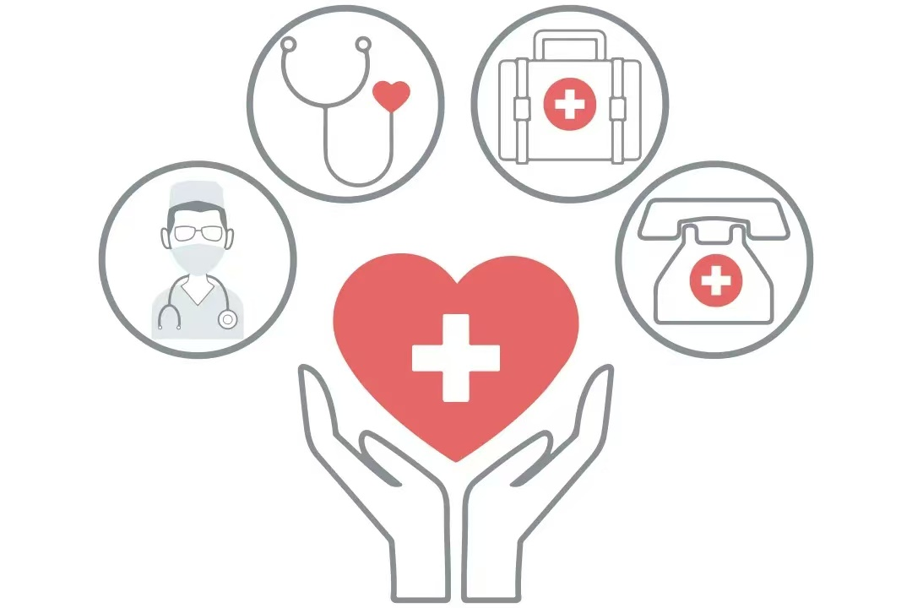
目录大纲
>
一
为什么要学急救
二
校园常见急症识别与预处理
三
必学急救技能
四
急救误区与注意事项

Slide 3
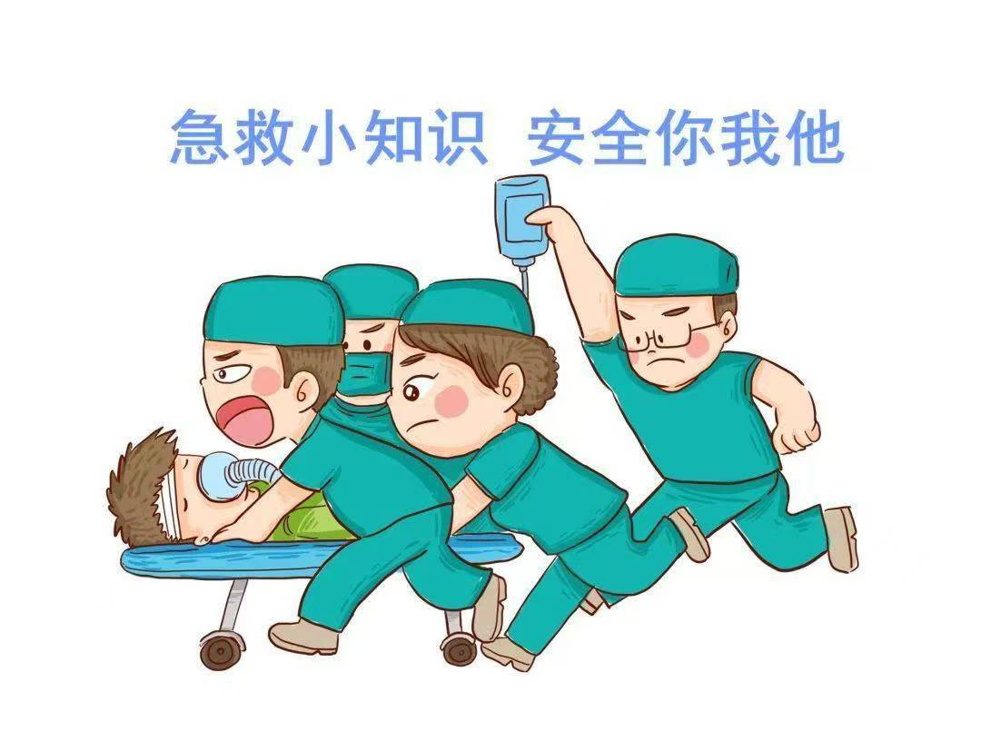
第一部分 为什么学急救？

Slide 4
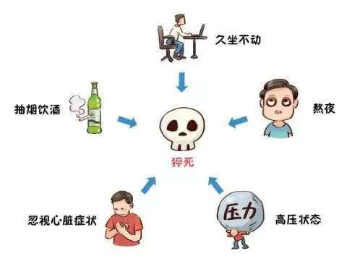
校园急救的重要性
我国每年心源性猝死约55万例，其中18-35岁青年占比超30%。
校园场景：运动损伤、突发疾病（如低血糖、晕厥）、外伤（骨折/出血）、异物卡喉等。
学生角色：“第一目击者”——黄金4分钟决定生死！

Slide 5
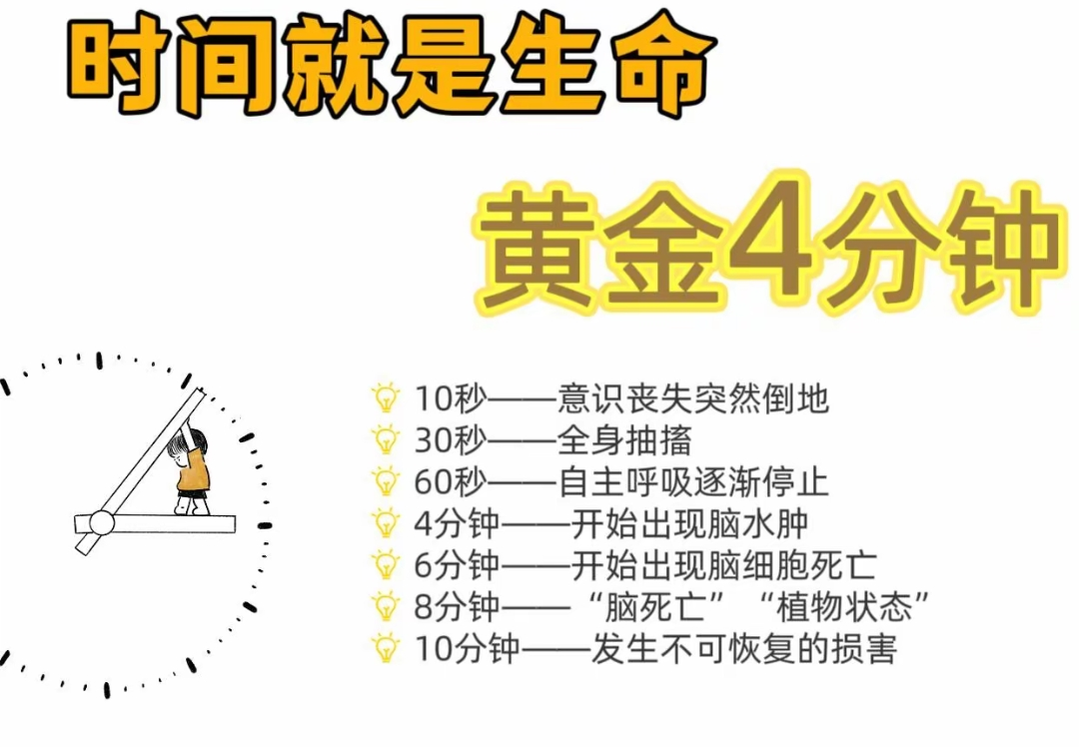
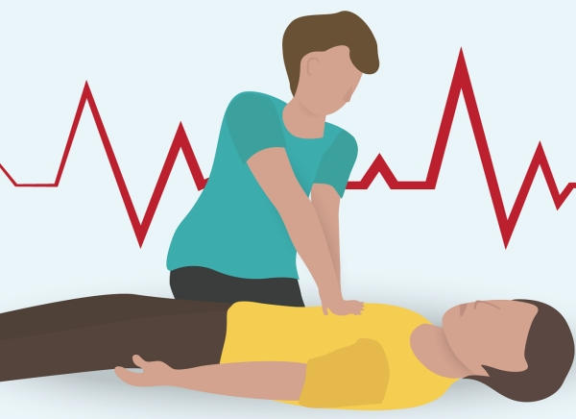
急救的核心原则
先救命，后治伤
评估环境安全
拨打120，说清要点5W：who what where when why
时间就是生命：心脏停搏4分钟内开始CPR，抢救成功率约50%！

Slide 6
提问
如果室友突然倒地无呼吸，你会先做什么？

Slide 7
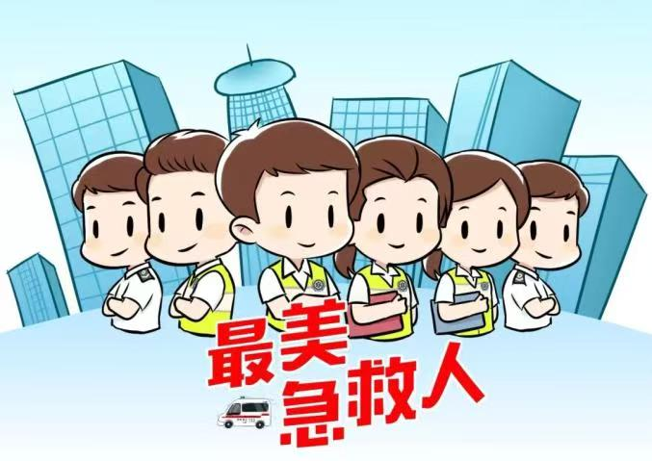
第二部分 校园常见急症识别与预处理

Slide 8
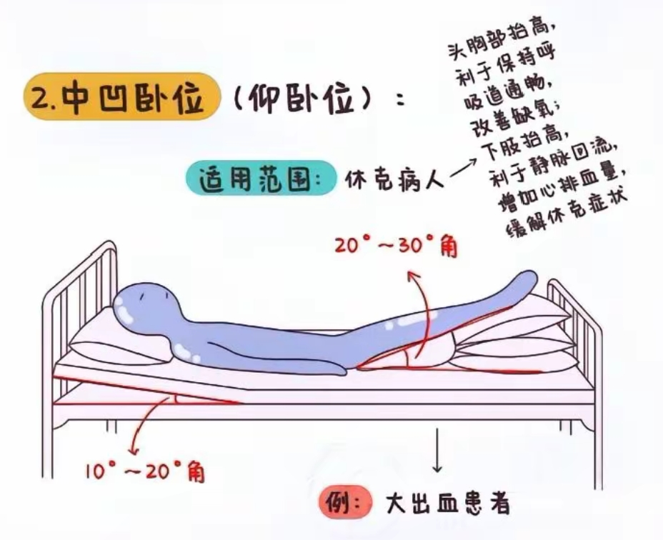
晕厥
表现：突发意识丧失、面色苍白、脉搏弱 数秒至数分钟自行苏醒
常见原因：低血糖、体位性低血压、过度疲劳、情绪紧张、贫血
处理：
平卧，抬高下肢15-30度；若有呕吐风险，立即侧卧位（防窒息）
解开衣领，保持通风
监测生命体征，若5分钟未苏醒，立即送医
勿强行喂水或掐人中！

Slide 9
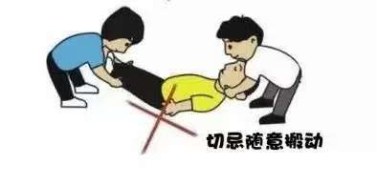
运动损伤
扭伤（踝关节最常见）：
RICE原则：Rest（休息）、Ice（冰敷15-20分钟）、Compression（加压 包扎）、Elevation（抬高患肢）
禁止热敷/按摩！
骨折：
固定伤肢
避免移动，立即送医

Slide 10
外伤出血（动脉/静脉出血）
动脉出血：喷射状，鲜红色 ——危险！
静脉出血：缓慢流出，暗红色
处理：
直接压迫止血（纱布/干净毛巾按压5-10分钟）
抬高伤肢（高于心脏）
止血带仅用于四肢大动脉出血（记录时间，每30分钟松1分钟）

Slide 11
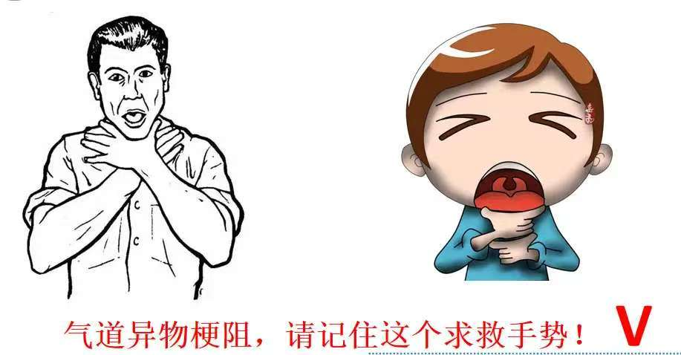
异物卡喉—气道梗阻
表现：“V”形手势、三不能（不能说话、不能呼吸、不能咳嗽）
处理：
海姆立克法
若患者昏迷，立即CPR（开放气道时检查异物）

Slide 12
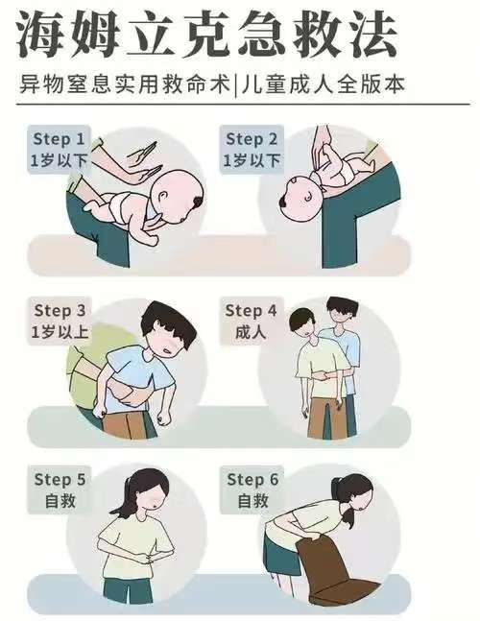
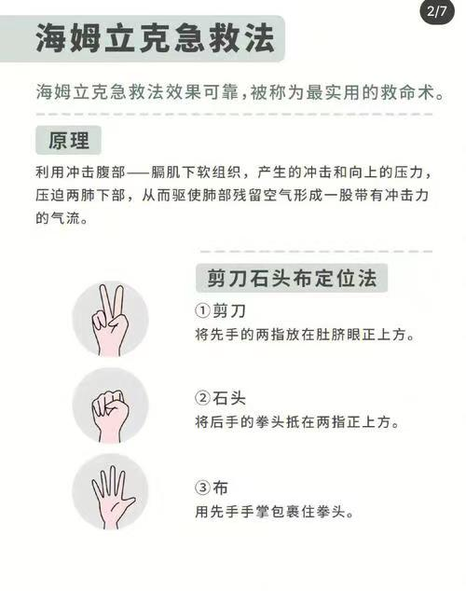

Slide 13
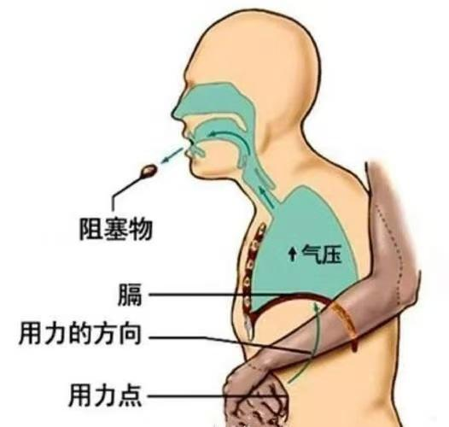
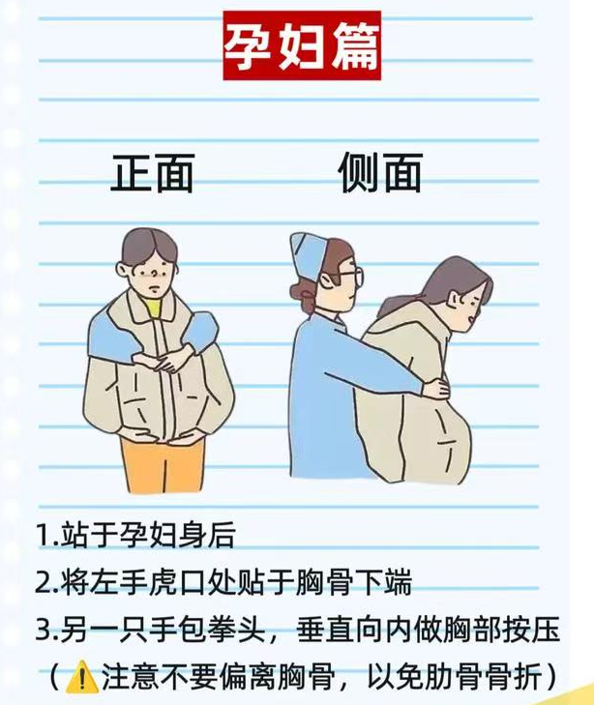
肥胖者？孕妇？胸部冲击
一般情况下：腹部冲击

Slide 14
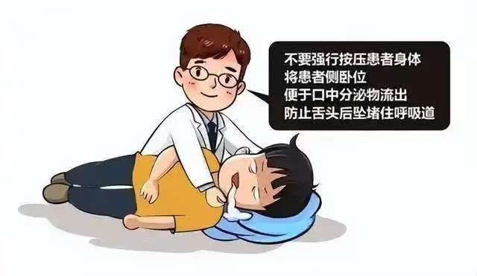
癫痫发作
表现：肢体抽搐、意识丧失、口吐白沫，通常1-3分钟自行停止
处理：
侧卧位（防误吸）
移开周围危险物品（桌椅、热水）
勿强行按压肢体/塞东西到嘴里！

Slide 15
过敏反应（严重者过敏性休克）
常见诱因：食物、药物、蚊虫叮咬
危险信号：喉头水肿（喘鸣/呼吸困难）、全身皮疹、血压下降
处理：
立即停药/远离过敏源
肾上腺素笔EpiPen，按说明注射
拨打120，保持平卧，可抬高下肢

Slide 16
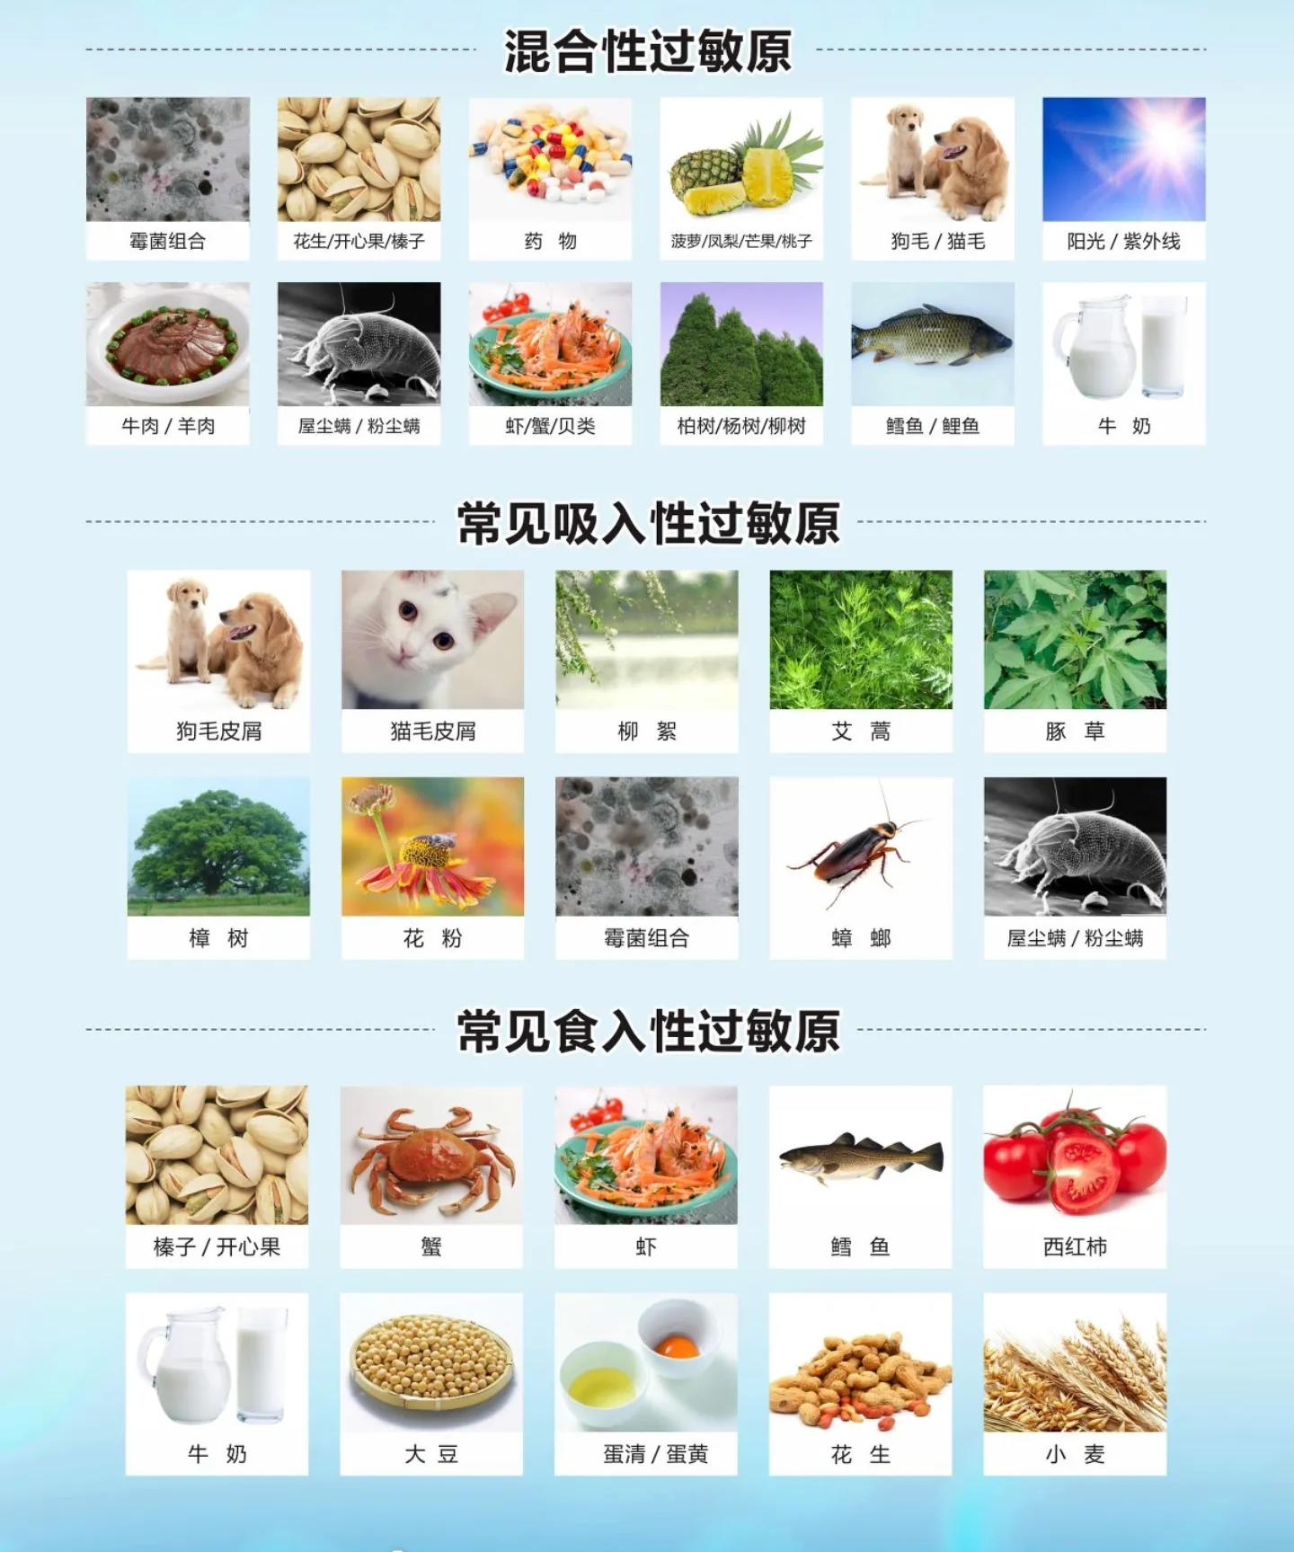
常
见
过
敏
原

Slide 17
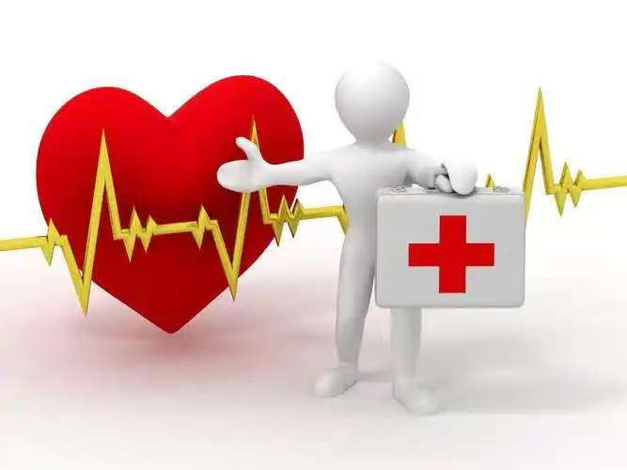
第三部分 必学急救技能—CPR与AED

Slide 18
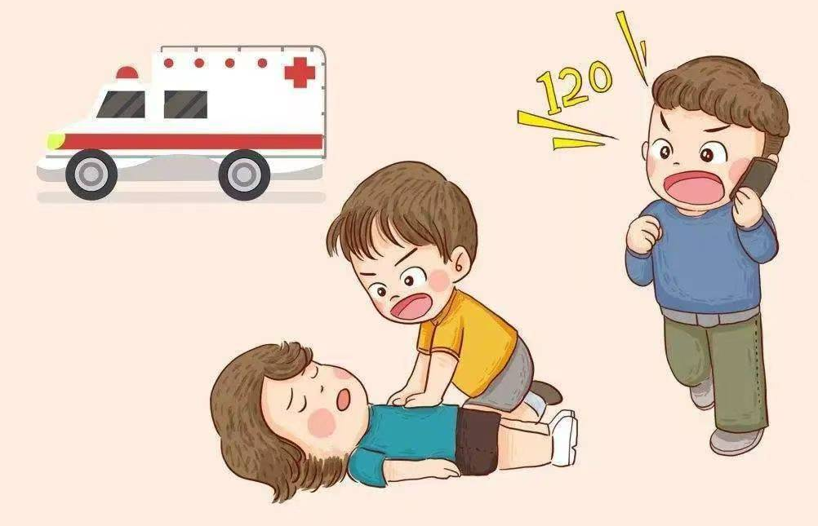
心脏骤停的识别
判断意识：轻拍双肩，大喊“同学！你怎么了？”——无反应
判断呼吸：看胸廓起伏（5-10秒）——无正常呼吸（或仅叹息样呼吸）
立即呼救：“来人啊！这里有人晕倒了！我是急救员！请帮我打120，取AED！”

Slide 19
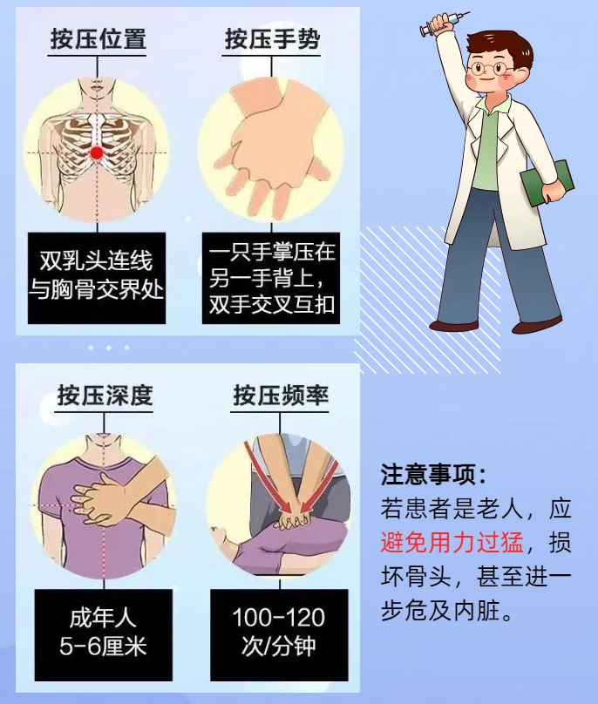
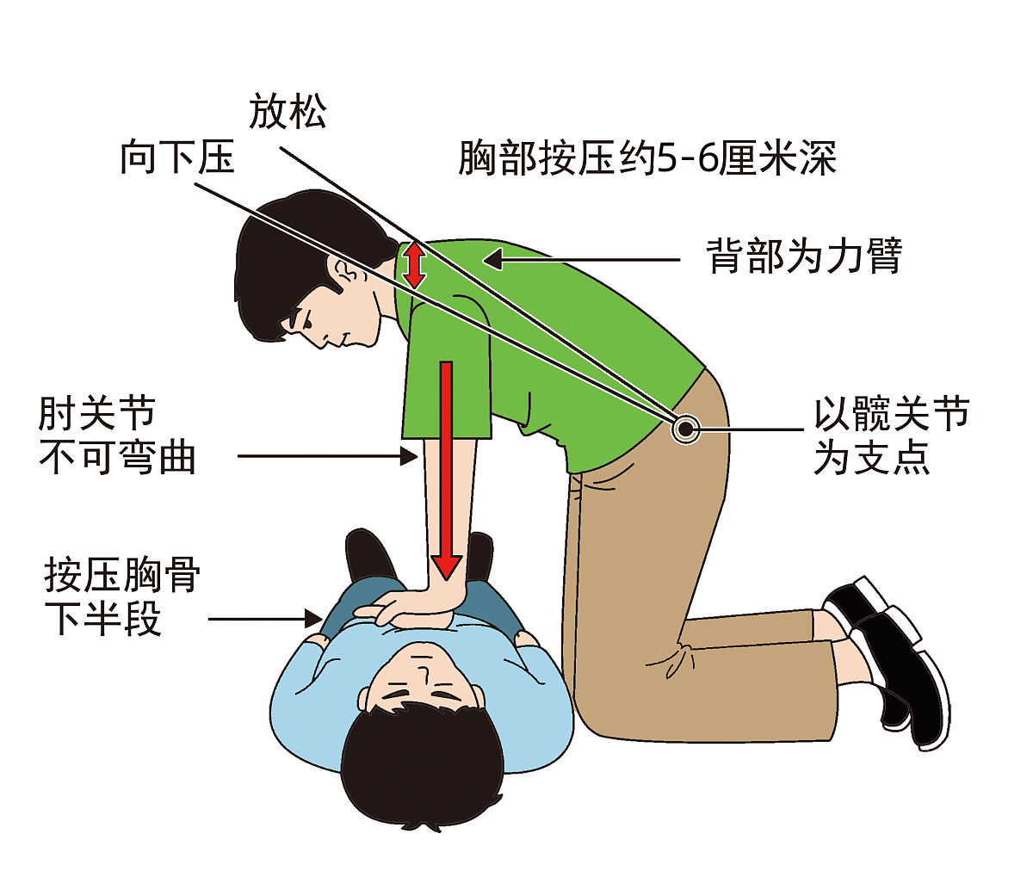
CPR按压姿势
掌根不能离开胸壁

Slide 20
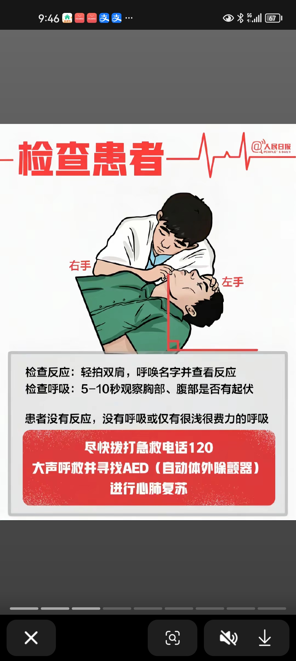
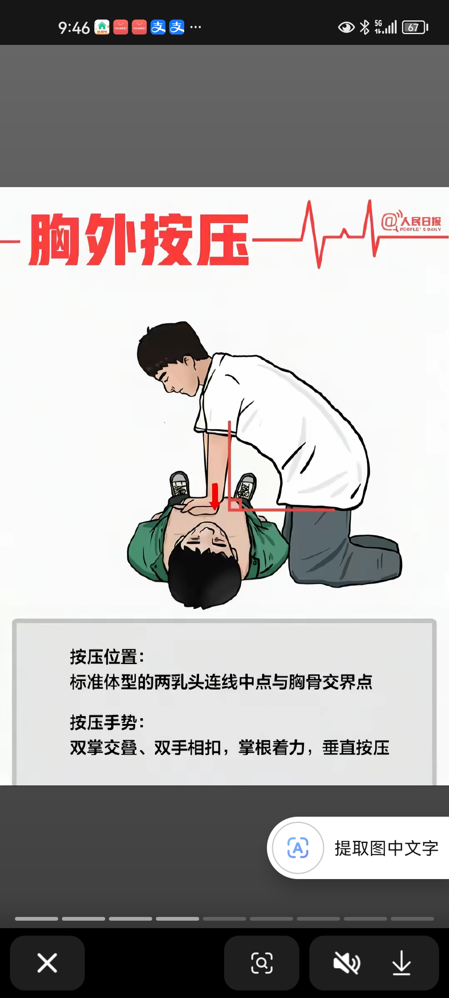
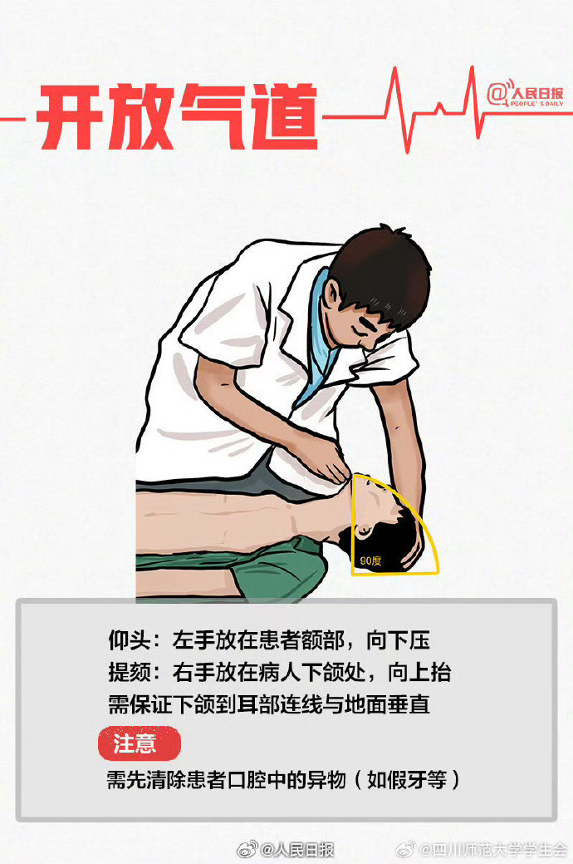
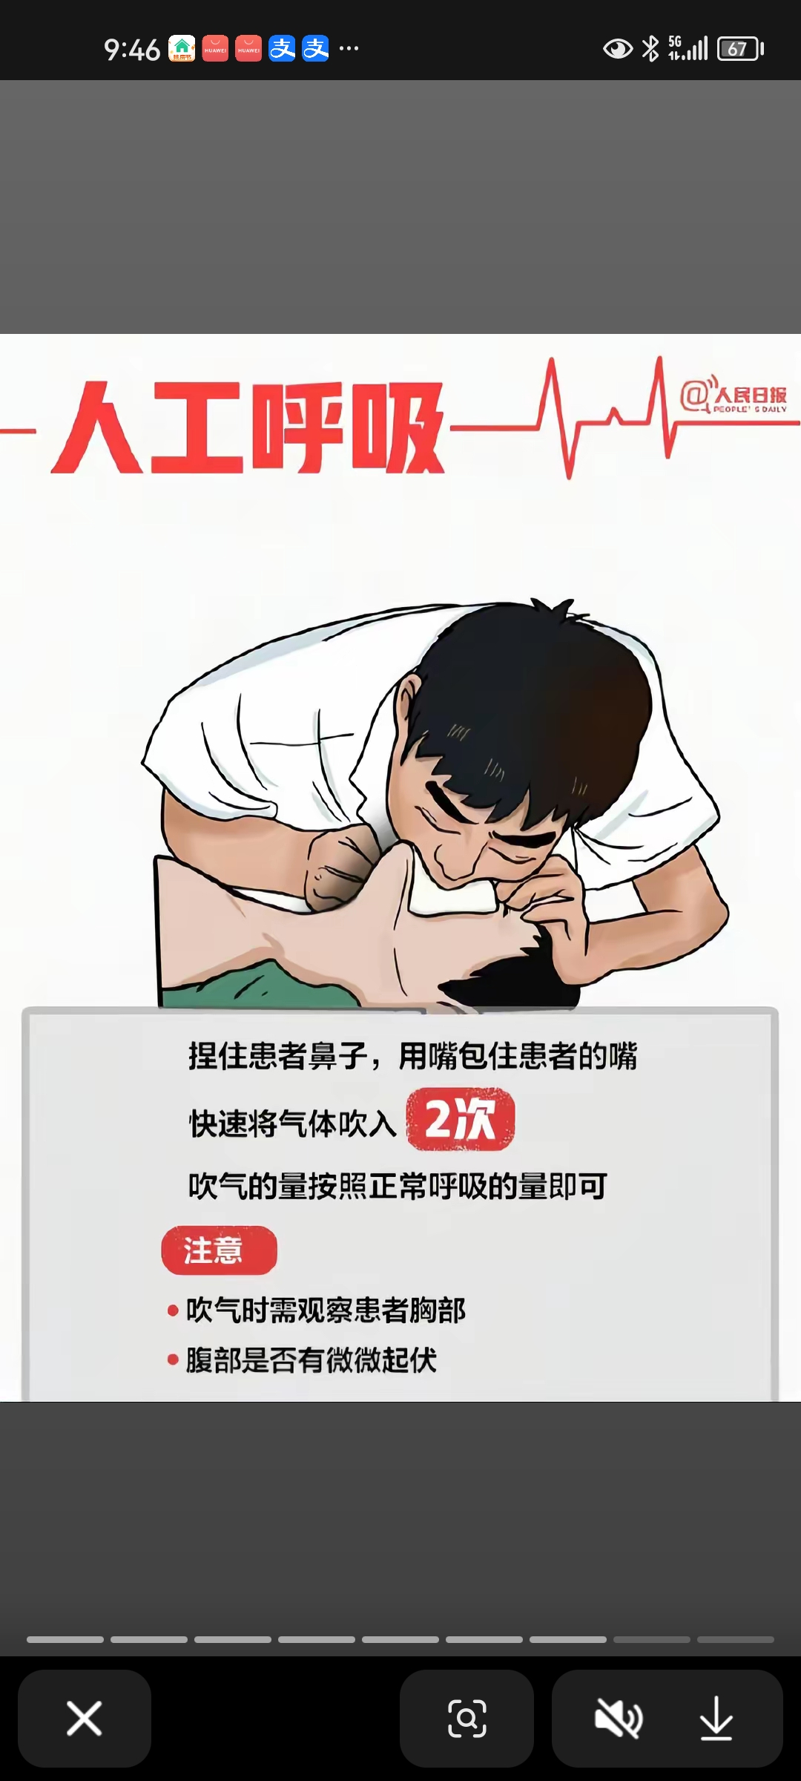
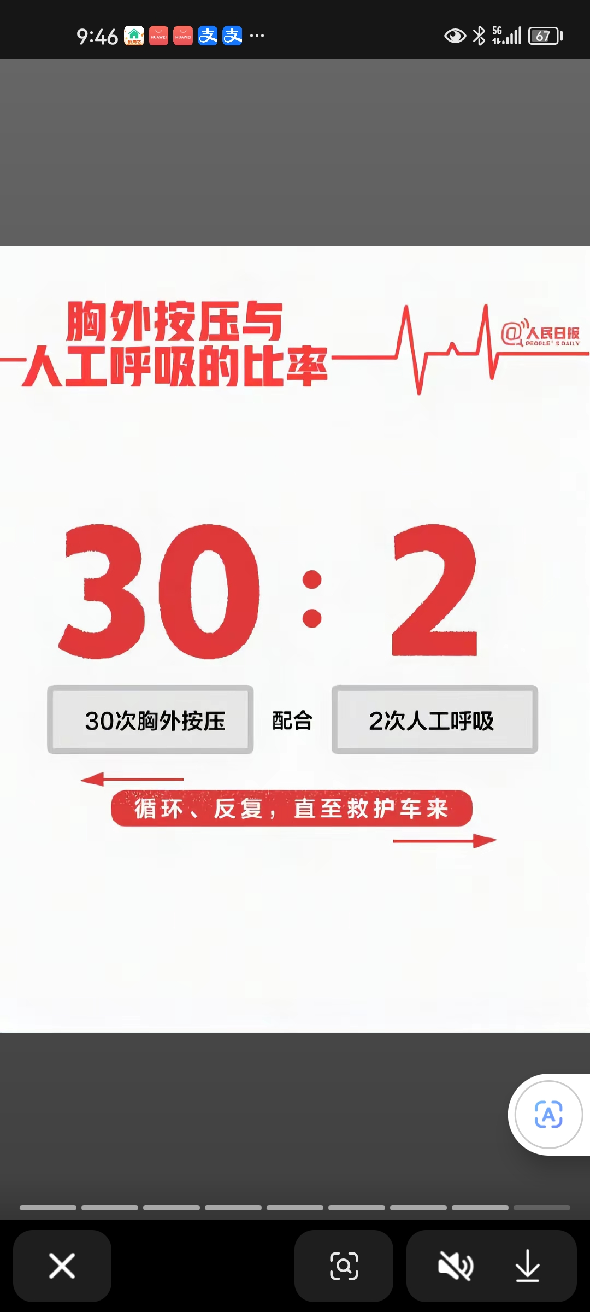
CPR示意图
数秒：1001,1002,…
计数：01,02,…

Slide 21
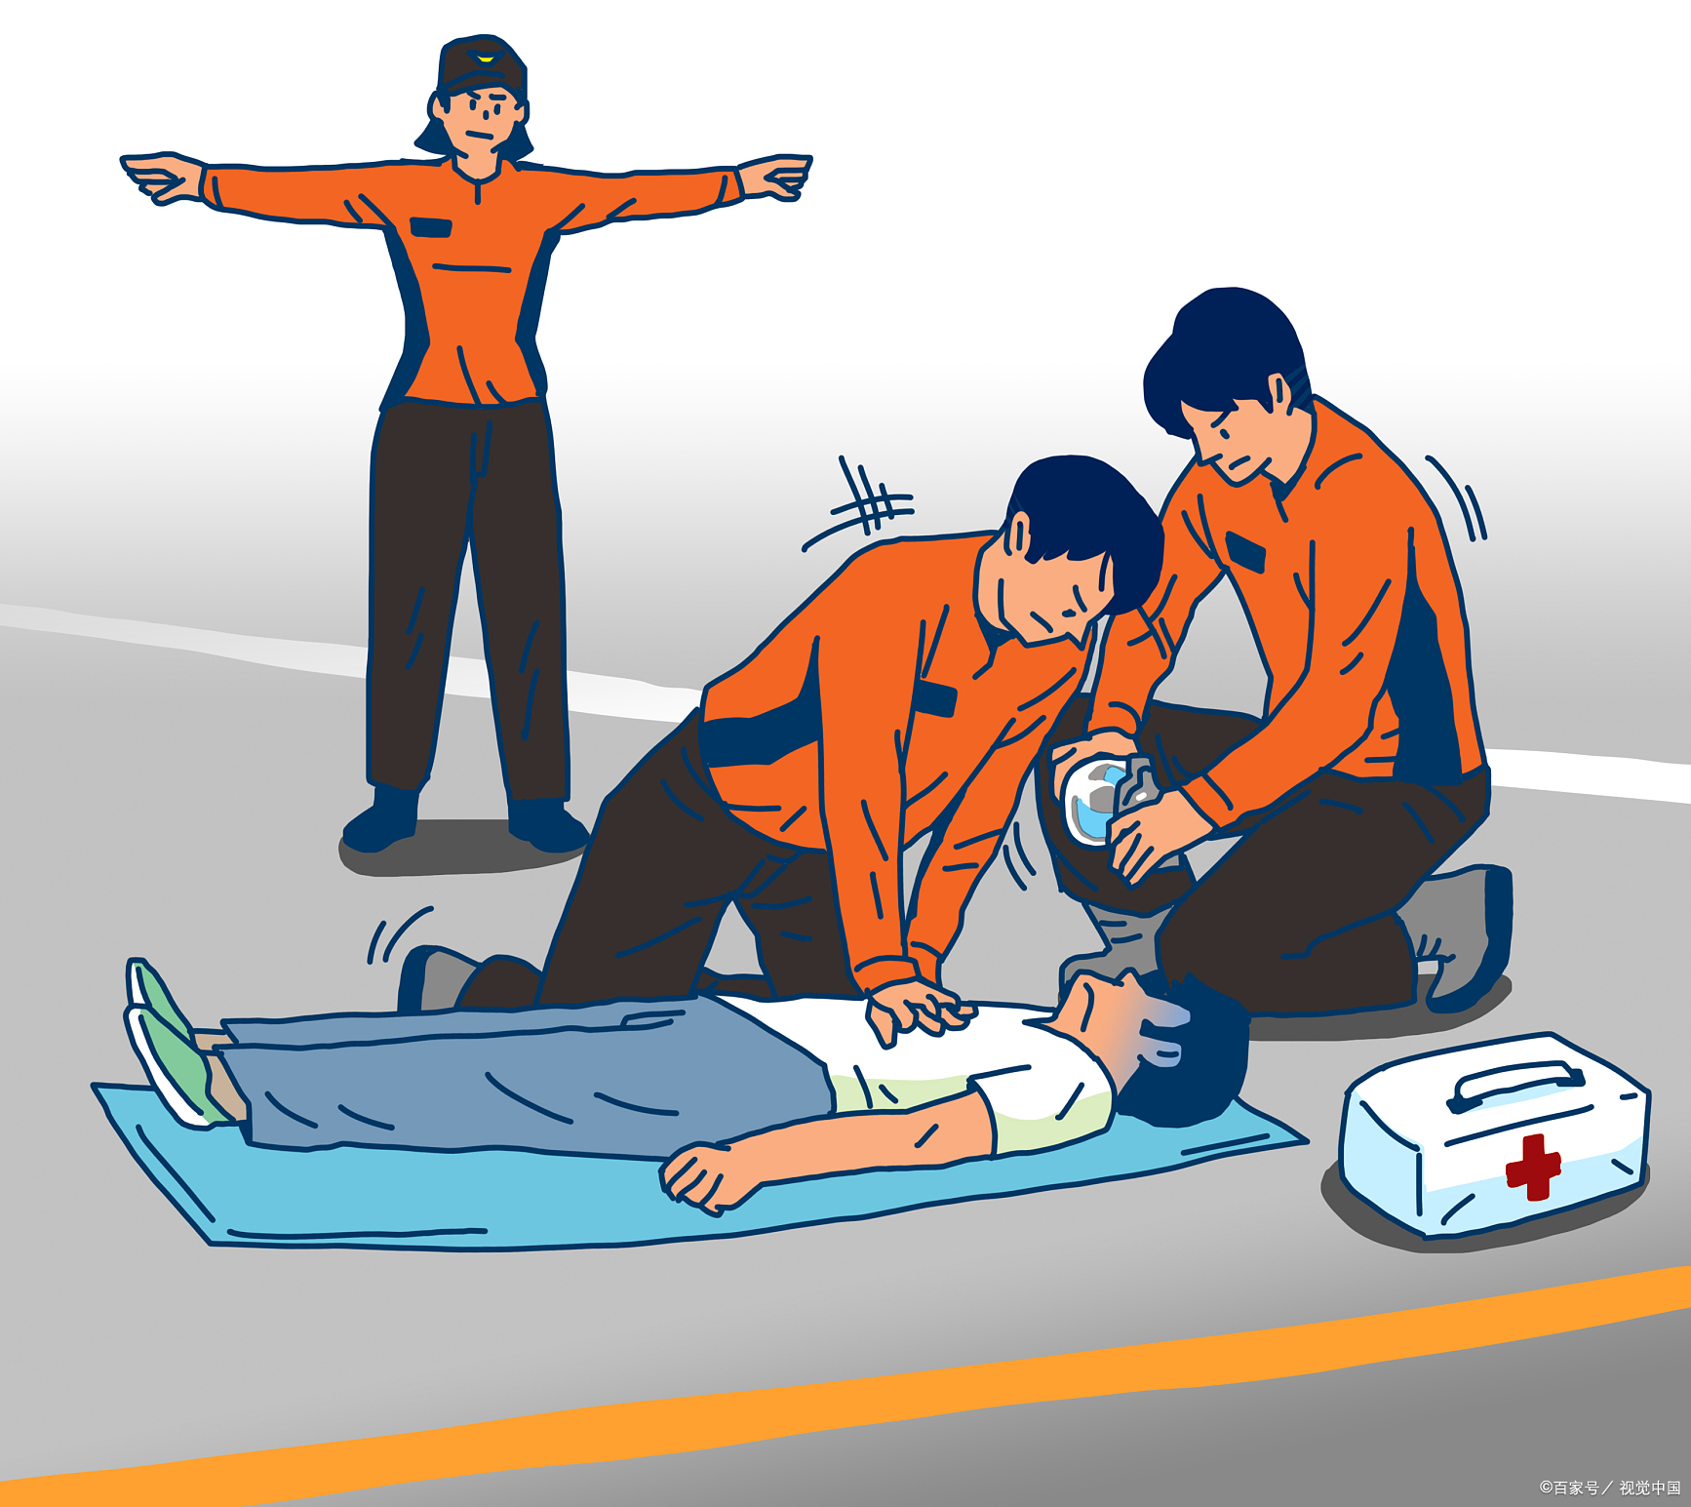
CPR操作流程
确保现场安全，做好个人防护
判断患者意识和呼吸
呼救并启动应急反应系统，拨打120、取AED
开始胸外按压：位置两乳头连线中点，深度5-6cm，频率100-120次/分，保证回弹，30次
开放气道：压额提颏法（怀疑颈椎损伤用托颌法）
人工呼吸：捏鼻包口，每次吹气1秒，见胸廓起伏，2次
成人按压与吹气比为30:2，儿童或婴儿15:2
尽早使用AED
持续CPR直到患者恢复或专业人员到达
5个
循环
核心步骤：胸外按压Compression→开放气道Airway→人工呼吸Breathing

Slide 22
AED的使用

Slide 23
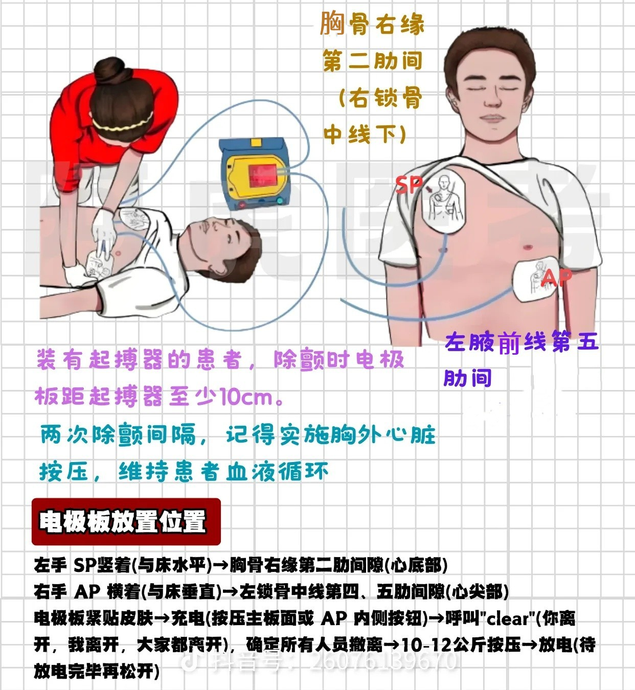
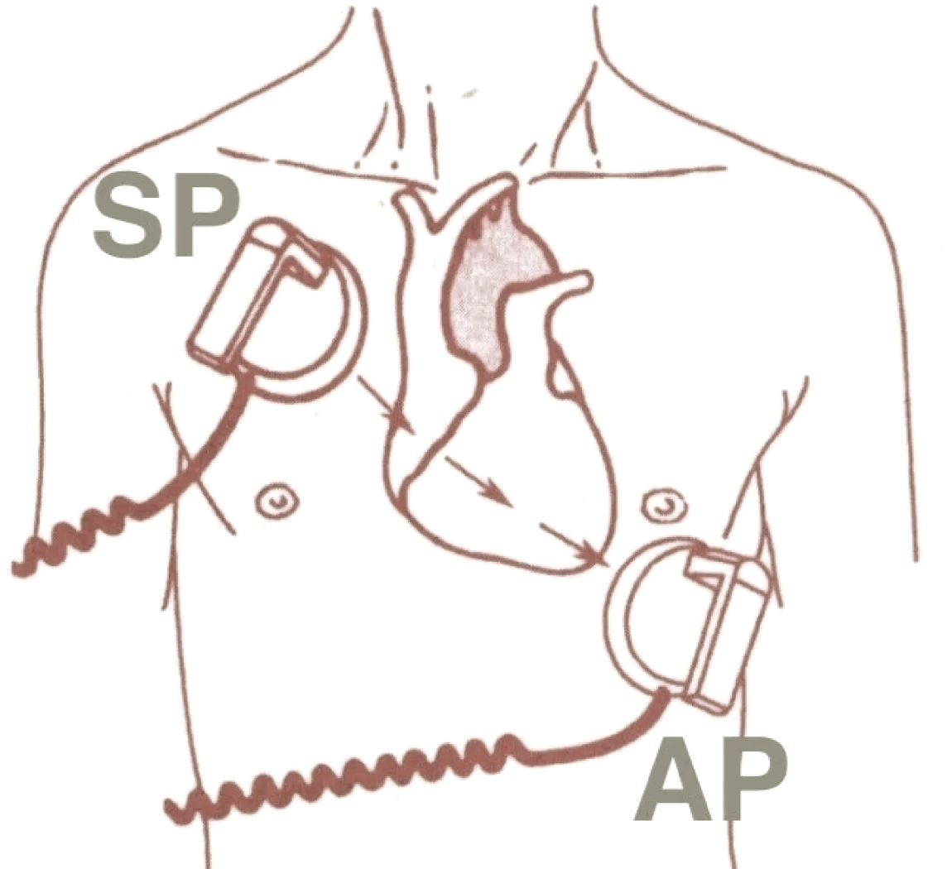
AED的工作原理
在严重的心律失常时，用外加的高能量脉冲电流通过心脏，使全部或者大部分心肌细胞在瞬间同时除极，造成心脏短暂的电活动停止，然后由最高自律性的起搏点（窦房结）重新主导心脏节律的治疗过程。
SP: Sternum Pad
AP: Apex Pad

Slide 24
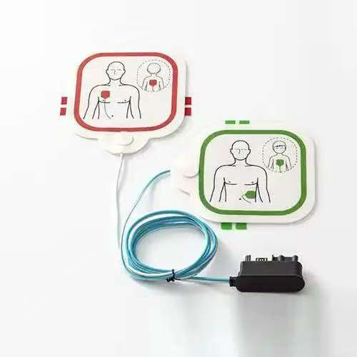

Slide 25
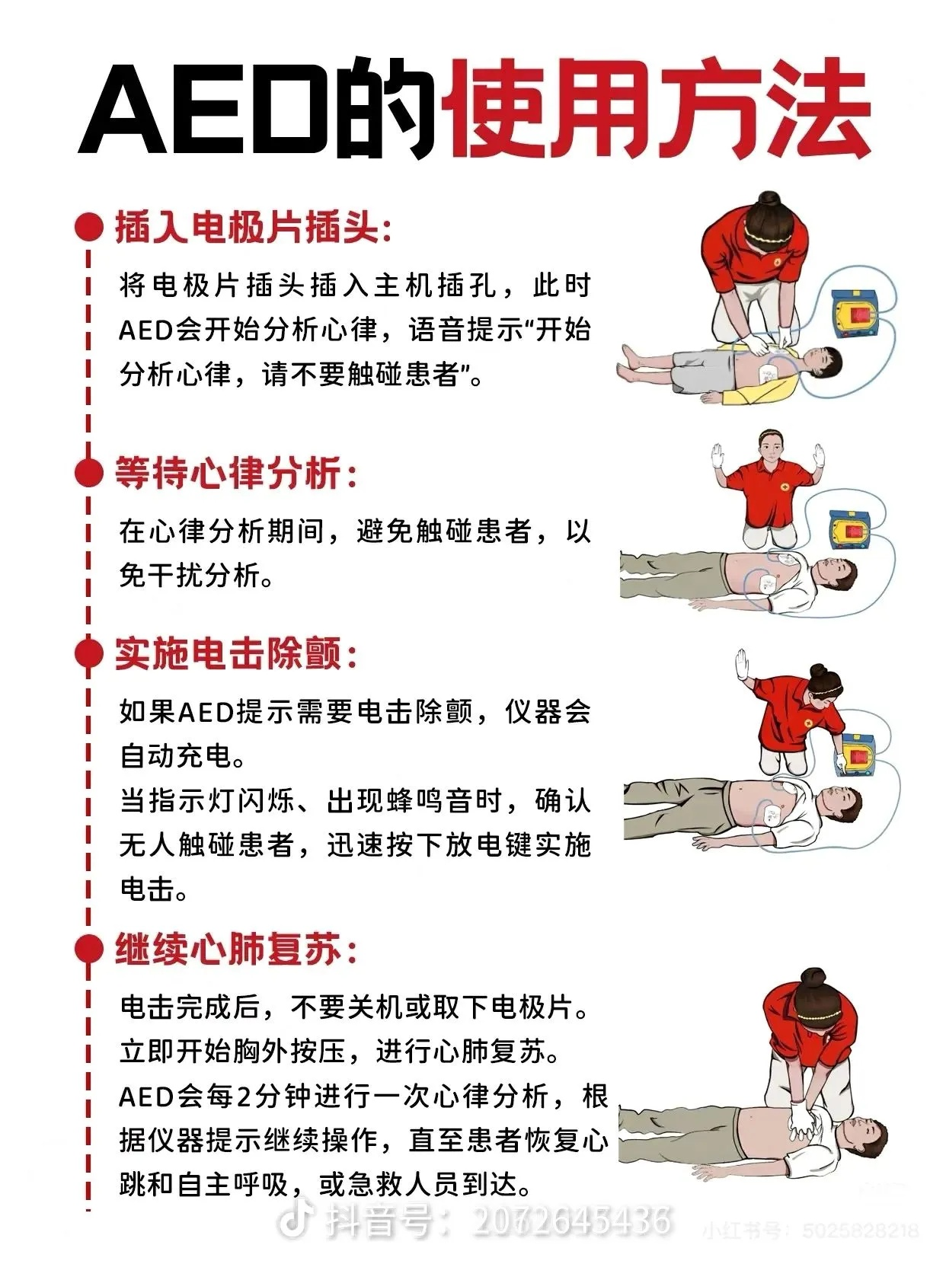
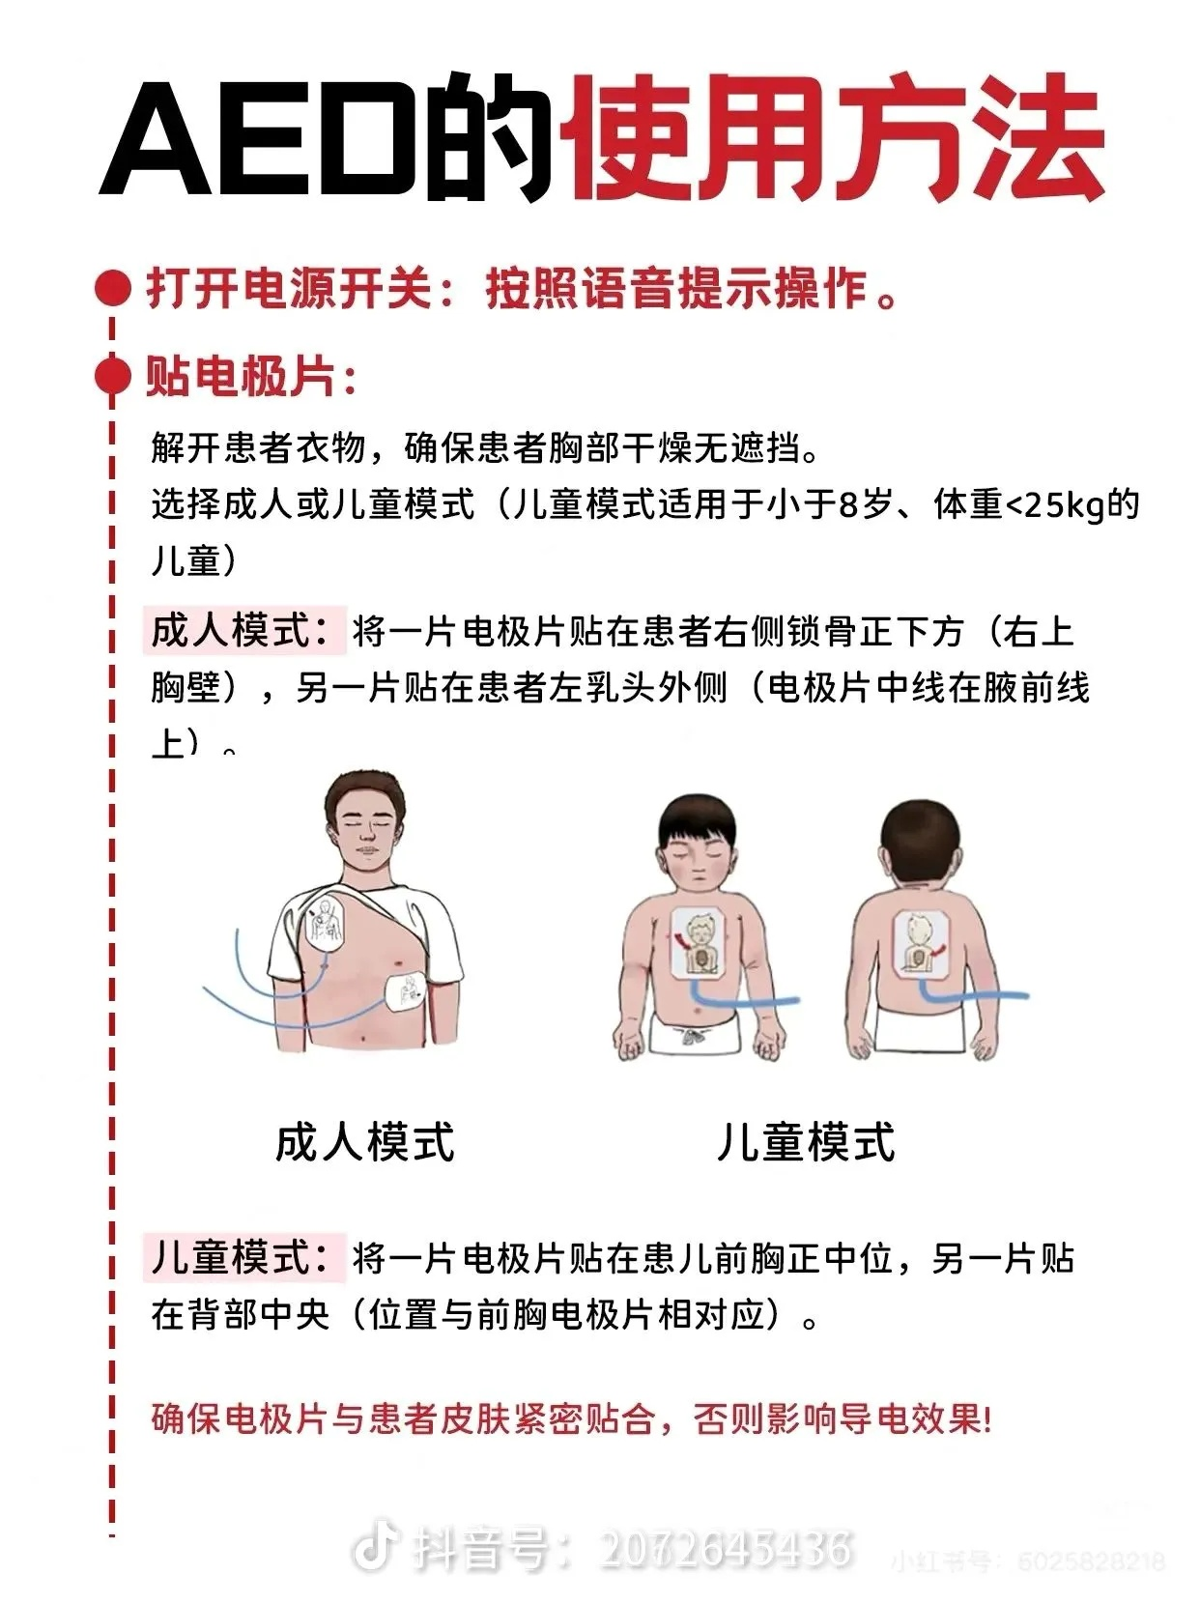
AED的使用
成人电极片中心间距15cm左右

Slide 26
CPR核心为“高质量胸外按压+尽早除颤”
首次电除颤
立即CPR 2分钟
评估为可除颤心律
第二次电除颤
再次CPR 2分钟
评估……
每延迟1分钟开始CPR，生存率下降约10%！

Slide 27
第四部分 急救误区与注意事项

Slide 28
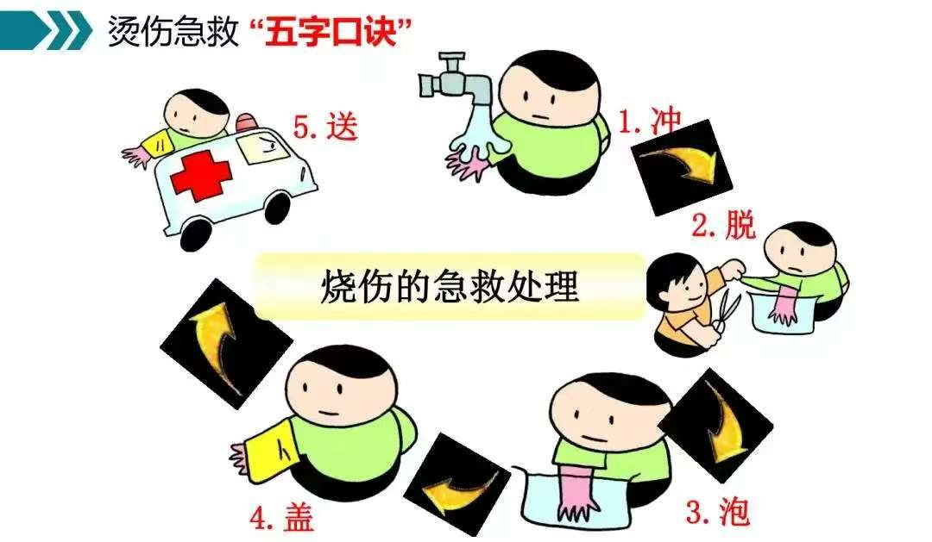
常见误区
错误1：烧烫伤涂牙膏/酱油/香油→正确：冲—脱—泡—盖—送
15分钟
30分钟
错误2：流鼻血仰头→正确：身体前倾，捏鼻翼5-10分钟
错误3：发烧“捂汗”→正确：减少衣物或盖被，身体需要散热

Slide 29
常见误区
错误4：中暑大量灌藿香正气水→正确：快速移至阴凉处，物理降温
错误5：异物卡喉，拍背→正确：海姆立克法
错误6：溺水，先控水再抢救→正确：判断意识、呼吸、心跳，若无，立即CPR
（A→B→C）

Slide 30
施救者自我保护
戴手套/用干净布料接触患者体液；
不确定环境安全时不盲目进入（如触电、火灾）
拒绝“道德绑架”：量力而行，及时寻求他人帮助

Slide 31
人人学急救，急救为人人
感谢聆听

